Slide 1
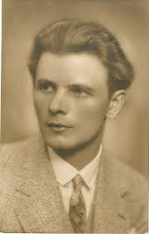
Ján Smrek Najčistejšia láska

Slide 2
Životopis
Narodil sa 1898 - 1982 v rodine maloroľníka a vzdelanie získaval v ľudovej škole v Kochanovciach. Po smrti svojho otca (v roku 1907) sa stal chovancom evanjelického sirotinca v Modre. Študoval v modranskom učiteľskom ústave. Štúdium však nedokončil, pretože ho naplno zaujala práca novinára.

Slide 3
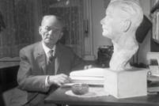
Tvorba
Božské uzly
Iba oči
Básnik a žena
Hostina
Studňa
Najčistejšia láska

Slide 4
Najčistejšia láska
Z lások je najčistejšia láska k deťom.
To hovorím vo veku múdrosti.
Človek len zriedka vie o niečom svätom.
Dieťa má gloriolu milosti.
Mám synkov dvoch. Ich kožka číry hodváb.
Kvôli nej rád som hore, nejdem spať.
Chcem hladiť ju, keď spia. Dňa bludný koráb
nechávam v prístav tento vetrom hnať.

Slide 5
Literárny druh:
lyrika ( autor vyjadruje svoje pocity, myšlienky, nálady,
nemá dej )
Hlavná myšlienka:
básnik nachádza krásu a radosť v každodenných veciach
v básňach nájdeme vyznanie lásky k domovu a vlasti

Slide 6
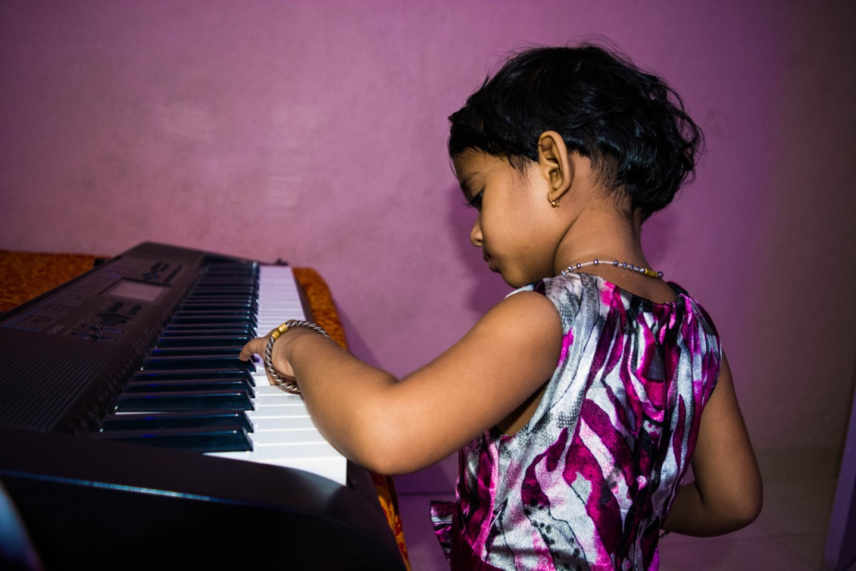
Básnické prostriedky:
METAFORY:
„ Toľko lásky a nehy v očiach máš “
„ Hudbou celý byt napĺňaš “
„ V notách tvoje srdce bije spoza záclon melódie “

Slide 7
Domáca úloha
Napíš posledný verš básne Najčistejšia láska.
Vyhľadaj v básni personifikáciu.

